Slide 1
Recorriendo Valdepeñas
Fotografía Recopilada de La Red
Creación y Diseño:
V I C E N T E G A R C Í A
Automático

Slide 2
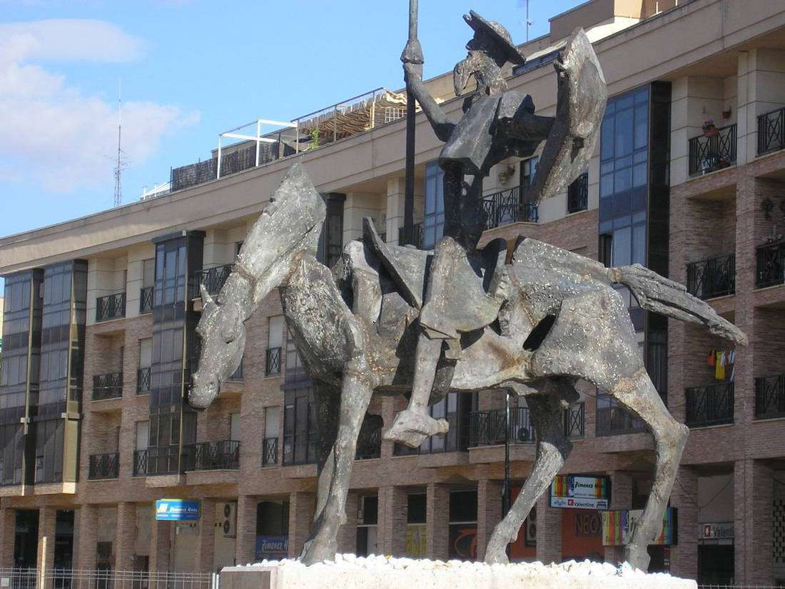
Valdepeñas
Valdepeñas es un municipio y ciudad de España, situado en el centro-sur de la península. Tiene títulos de Muy Heroica y Muy Leal e Invicta, situada en la provincia de Ciudad Real, dentro de la comunidad autónoma de Castilla-La Mancha.
Etimológicamente su nombre significa valle de peñas, por estar situada en un amplio meandro del río Jabalón rodeado de cerros (estribaciones de Sierra Morena que marcan el límite sur de la llanura manchega justo en esta localidad) y por abundar en su subsuelo la roca caliza.

Slide 3
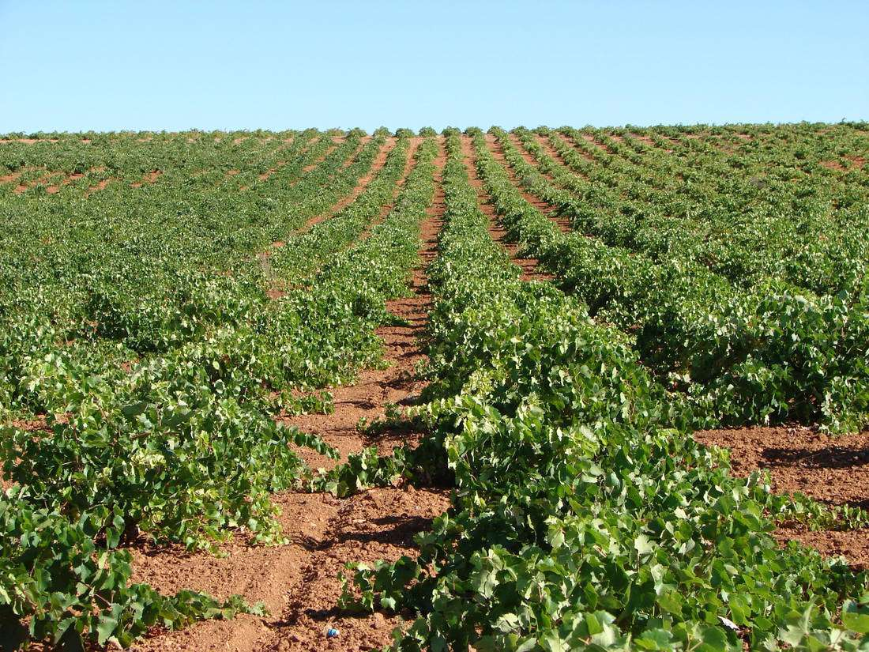
Si tú dices “Valdepeñas”, yo digo “ponme un vino”. Y como yo, la mayoría. Pero, ¿cuánto conoces realmente sobre Valdepeñas? Es una ciudad ubicada en Castilla La Mancha, al sur de la provincia de Ciudad Real, camino de Andalucía. Tierra de molinos. De campos de trigo. Del Quijote. Y de vides, muchas vides.

Slide 4
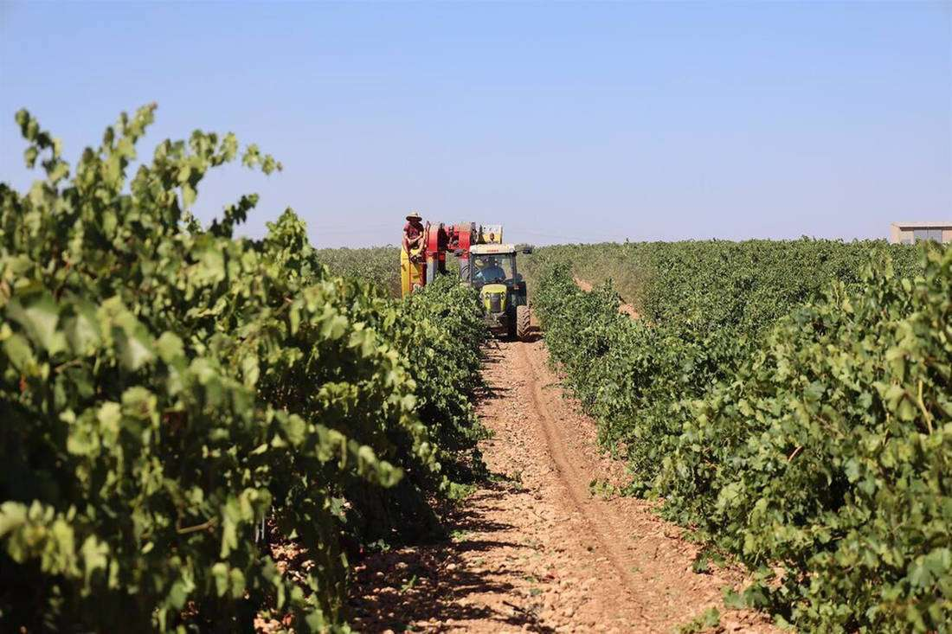
No en vano la comunidad manchega posee más de 400.000 hectáreas de viñedos, lo que viene a ser aproximadamente la mitad de la superficie total de viñas que hay en España. Es literalmente el mayor viñedo del mundo.

Slide 5
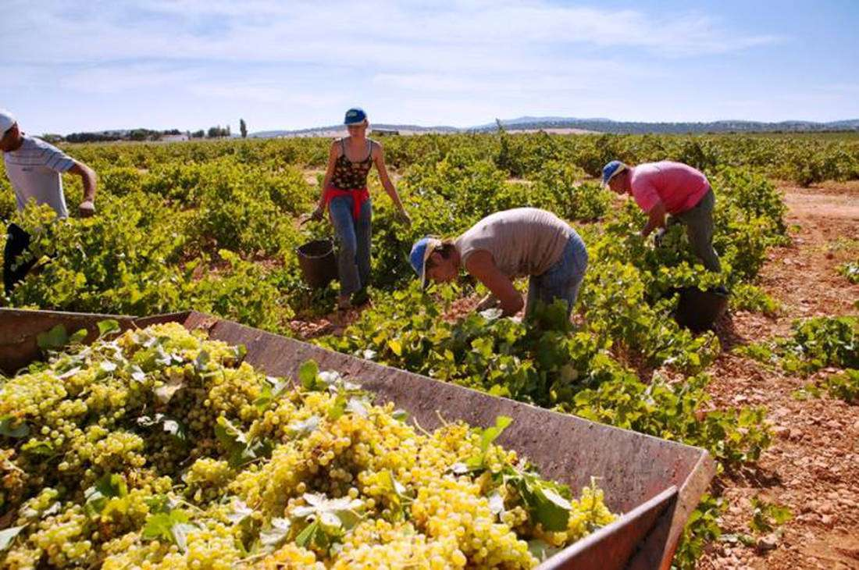
Cifras que impresionan y a las que Valdepeñas contribuye con un papel muy destacado: cuenta de hecho con su propia Denominación de Origen, una de las primeras en existir a nivel nacional. Precisamente para dar a conocer esta DO y todo lo que implica se crea en 2018 la Ruta del Vino de Valdepeñas.

Slide 6
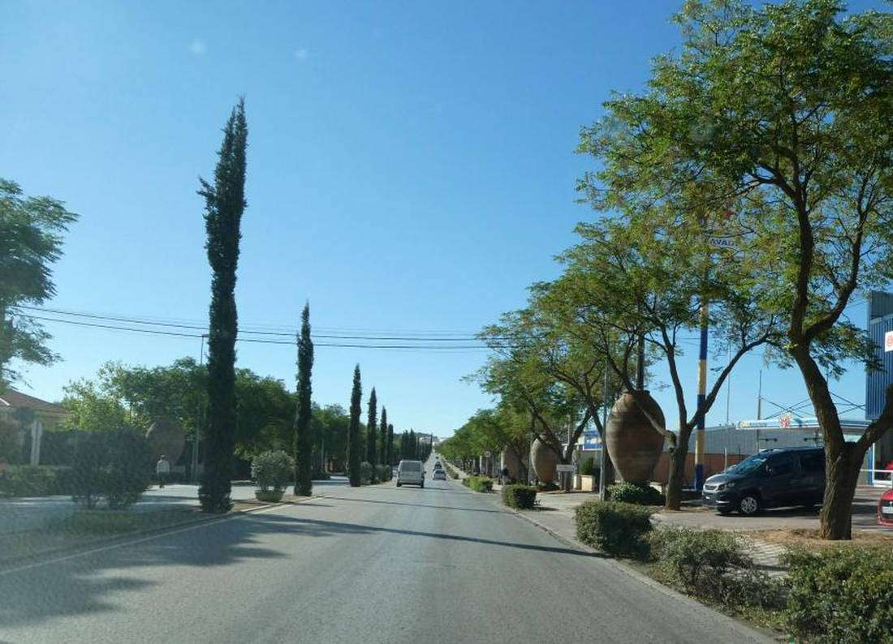
Su objetivo es fomentar los recursos turísticos de la región: desde bodegas, grandes y pequeñas, hasta alojamientos, restaurantes, comercios y lugares de interés cultural, pasando también por el entorno natural, marcado por el río Jabalón y por la Sierra Morena, con la que limita al sur.

Slide 7
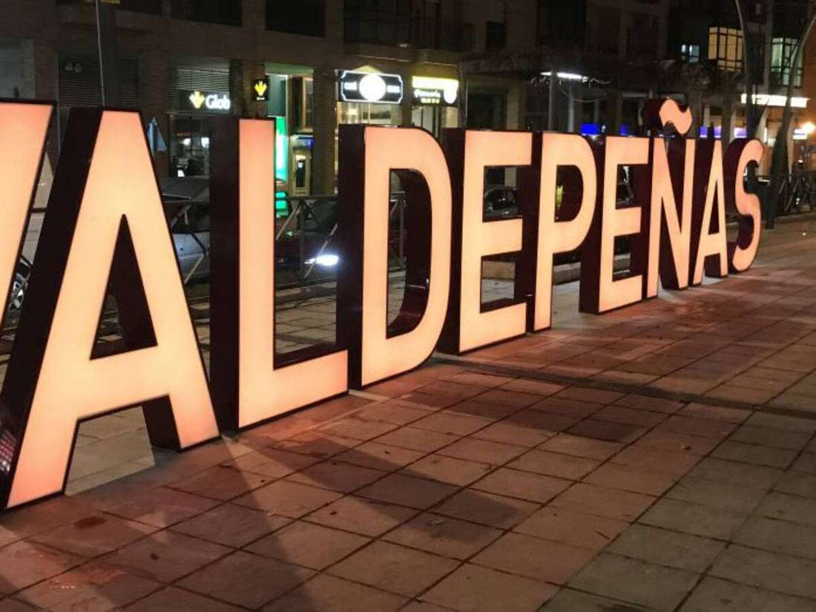
Valdepeñas es la capital del vino de La Macha y una de las villas más bonitas de la provincia de Ciudad Real. Se sitúa a 60 kilómetros de la capital de la provincia, cerca de Sierra Morena, y tiene un importante patrimonio en sus edificios religiosos.

Slide 8
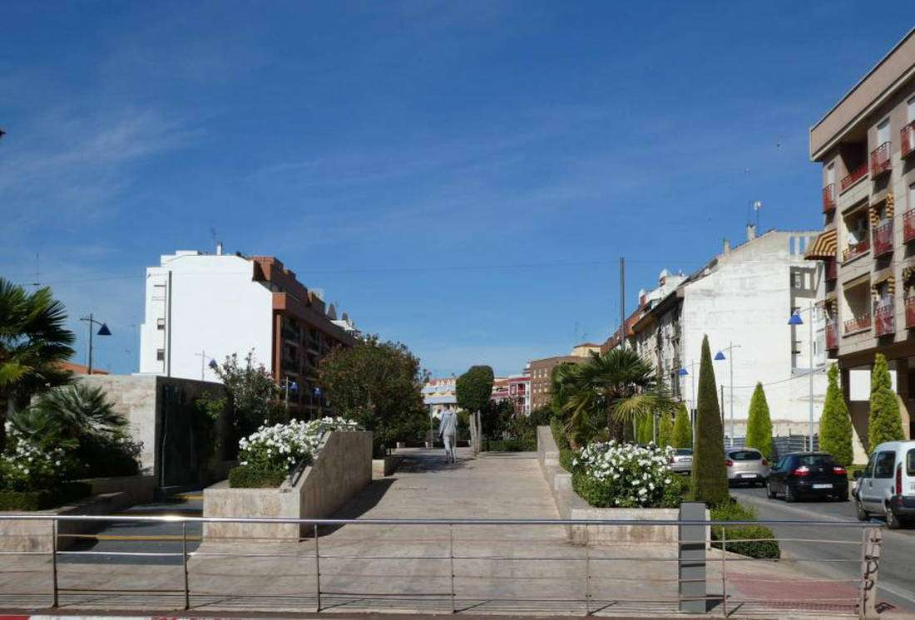
Además, cobró gran relevancia por la estancia de los Reyes Católicos durante la campaña contra el Reino de Granada.

Slide 9
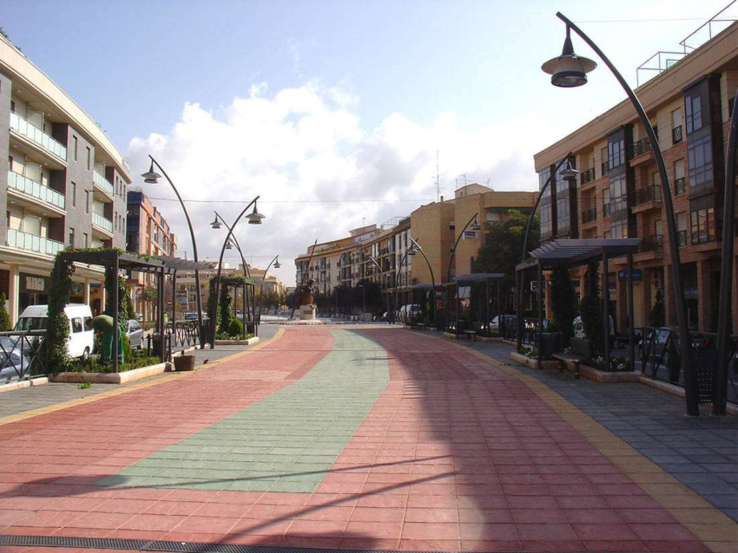
Paseando por su casco histórico se encuentran otros templos religiosos como la iglesia del Santo Cristo de la Misericordia, la ermita de la Veracruz y la iglesia de los Trinitarios; el Museo Municipal y el Museo de la Fundación Gregorio Prieto con importantes obras de grandes artísticas.

Slide 10
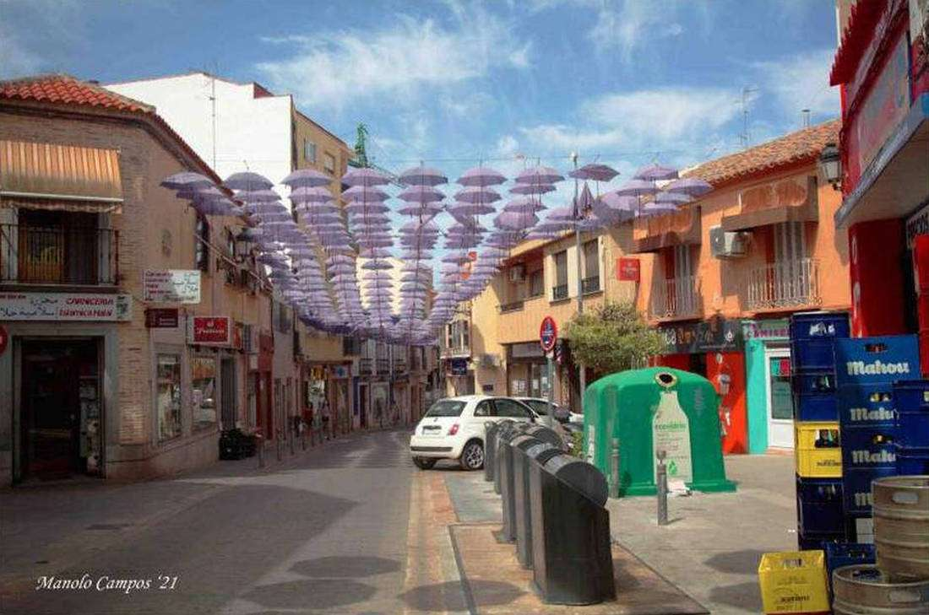
Se revitaliza el centro de la localidad tras una iniciativa que el alcalde copió de Lisboa. ¿Te imaginas ir andando por la calle, mirar para arriba y lo que ves son docenas de paraguas multicolores? Sí, sí… Blancos, amarillos, rojos, naranjas, verdes… ¡Todo un espectáculo! Pues lo puedes contemplar, si quieres en la localidad de Valdepeñas.

Slide 11
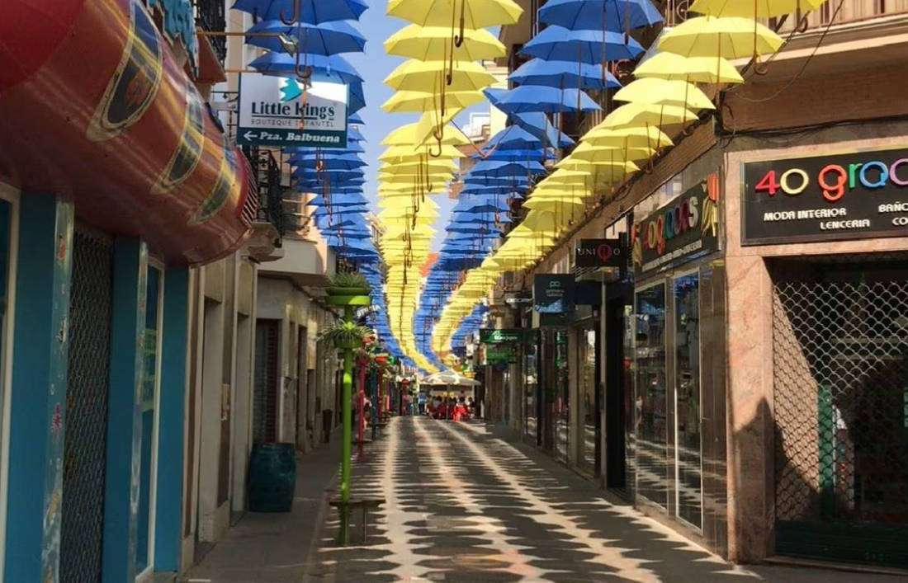
El alcalde de la ciudad, decidió copiar algo que había visto en un viaje a Lisboa y le encantó. Los paraguas de la capital portuguesa eran de dos colores: blanco y negro, pero él se quedó con la copla.

Slide 12
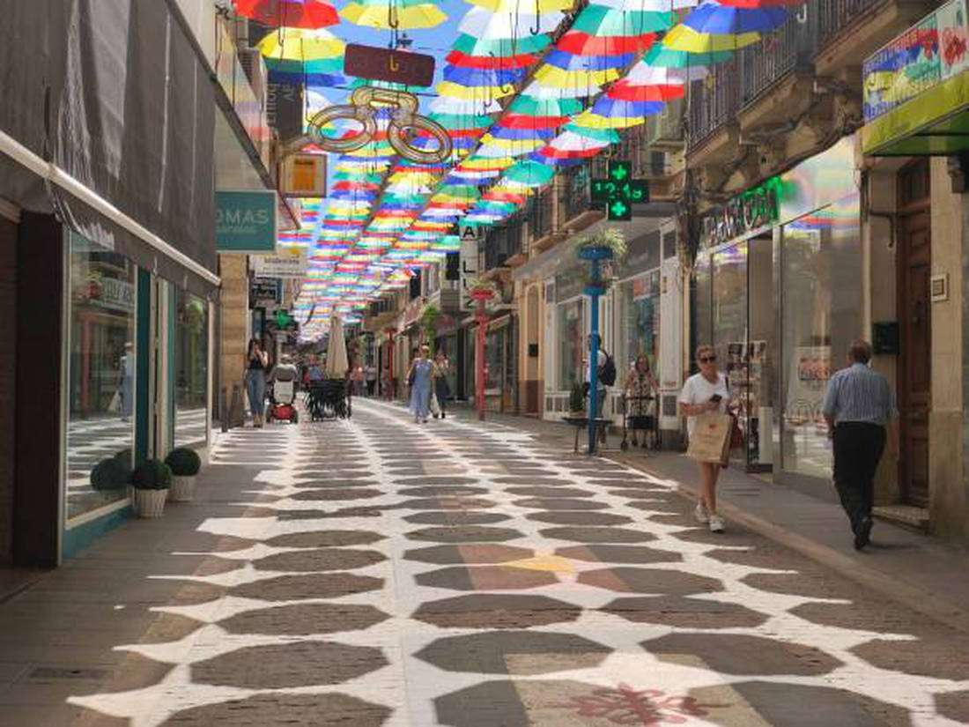
Hacía ya unos años que los comerciantes de esta zona, se quejaban que había quedado un poco huérfana de visitantes, le habían pedido al alcalde que colocara unas lonas. Y lo hicieron, pero había otros valdepeñeros que se quejaron porque argumentaban que quitaban toda la luz solar.

Slide 13
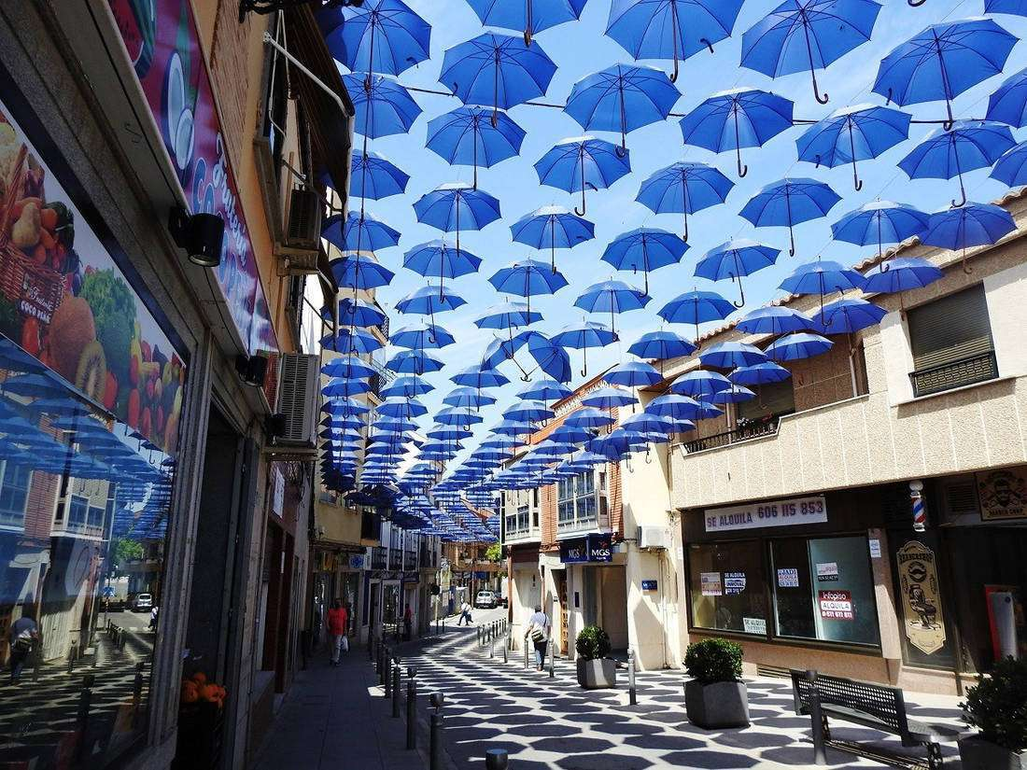
Hasta que en Lisboa se le encendió una lucecita y pensó que ésa era la solución: paraguas y más paraguas que ofrecieran una estampa diferente, que protegieran del sol pero que no impidieran el paso de la luz.

Slide 14
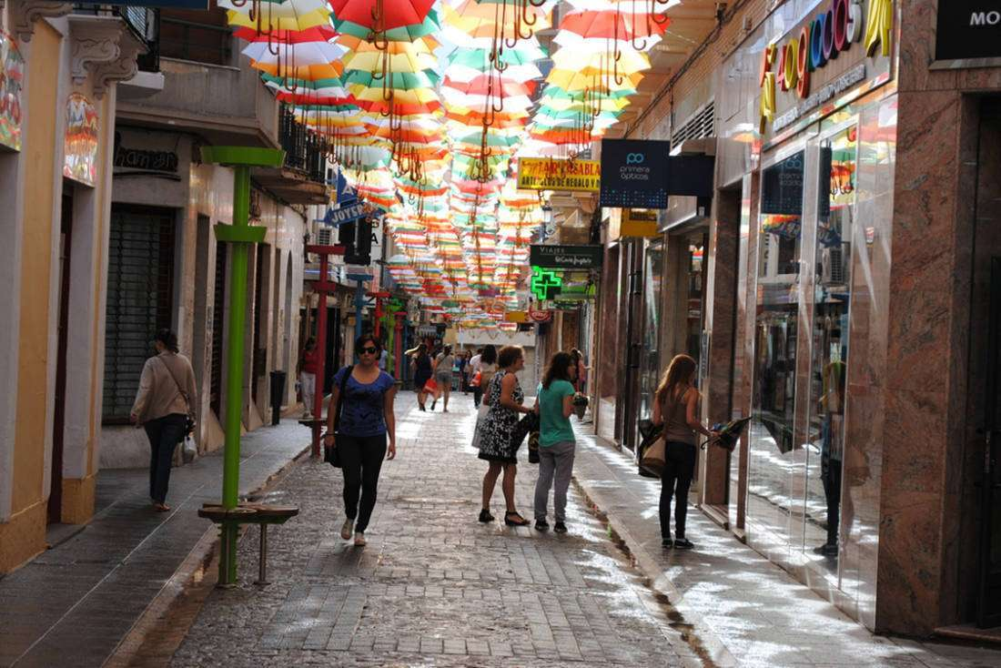
De hecho, le han llamado ya varios alcaldes de la provincia, quizás porque quieran también imitar esa estampa para sus localidades, y los paraguas han llamado tanto la atención que se han convertido en el auténtico atractivo para los valdepeñeros y sus visitantes, quienes no dejan de pasar por estas calles del centro para mirar.

Slide 15
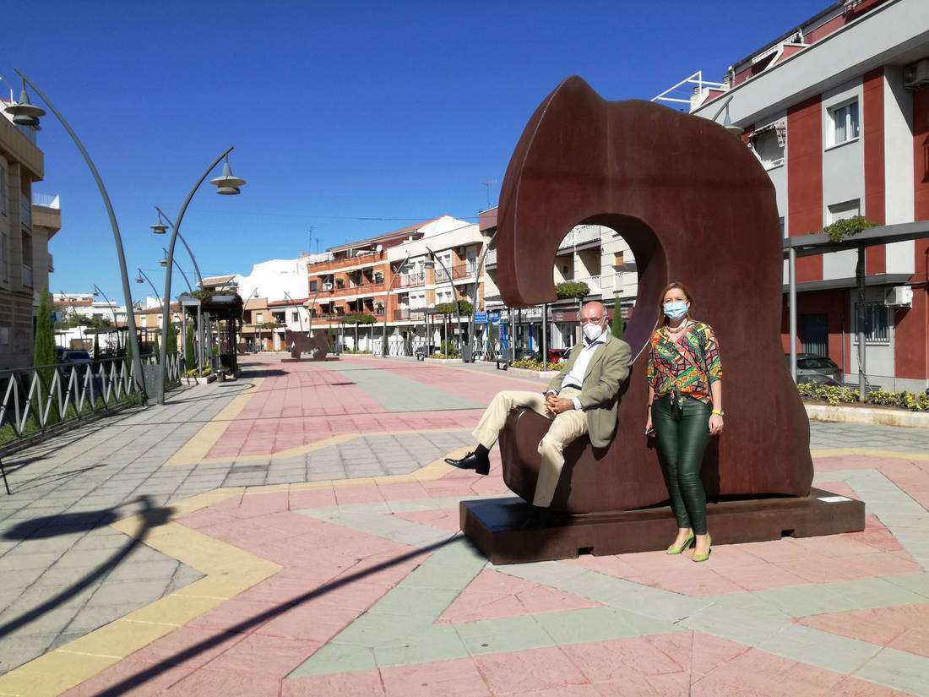

Siete esculturas monumentales de hasta 4 metros de altura y con un peso entre 2 y 5 toneladas han ocupado el Canal de la Veguilla de Valdepeñas (avenida Primero de Julio) desde la calle Correderas hasta la calle Zarzas. Son parte de la exposición al aire libre del artista Juan Mejica.

Slide 16
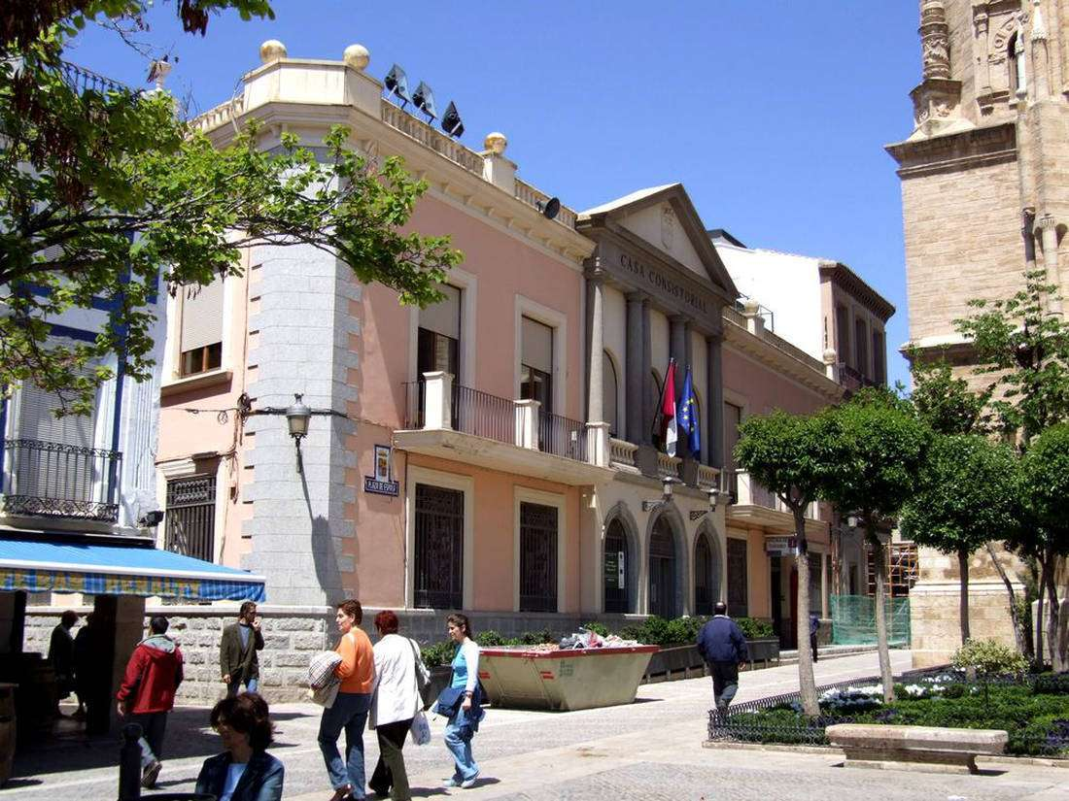
Repartidas por este municipio manchego podremos ver algunas casas construidas en su época de mayor esplendor, entre finales del XVIII y principios del XIX, incluyendo algunas de estilo modernista, como la Casa Cruz, la Casa Izarra, la Casa Ruíz Pobeda y el Casino La Confianza.

Slide 17
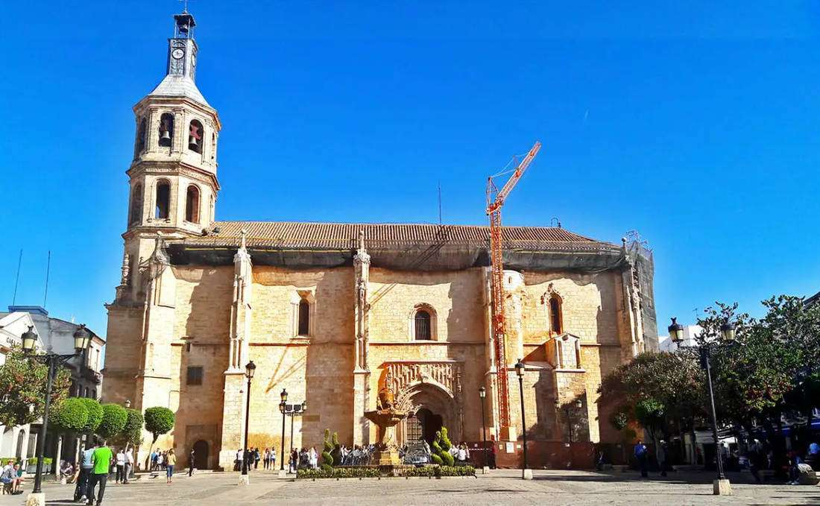
Los edificios religiosos también tienen su protagonismo, empezando por la Iglesia de la Asunción del siglo XV, que en su interior acoge la imagen de la Virgen de Consolación, patrona de la ciudad.

Slide 18
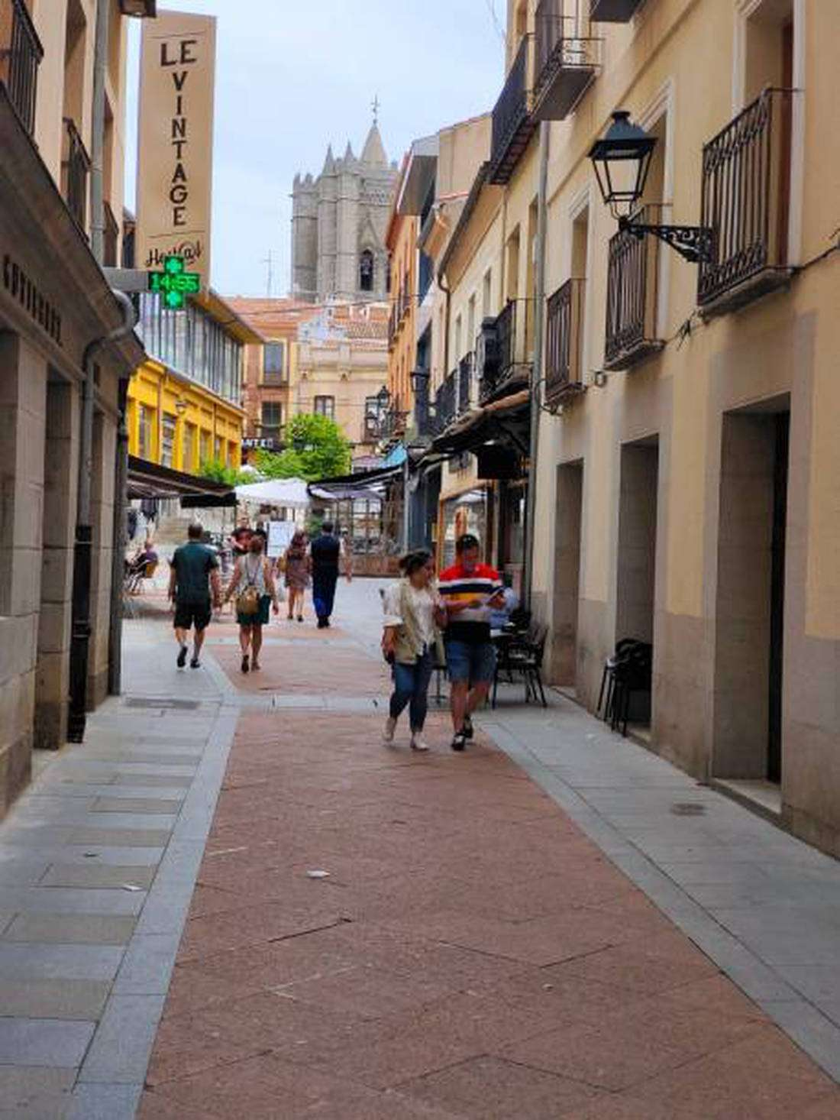
Le siguen en importancia la Iglesia de los Trinitarios, edificada entre 1615 y 1623 siguiendo el modelo jesuítico; la Ermita de la Vera Cruz, que fue erigida sobre una antigua sinagoga en el siglo XVI y en la actualidad funciona como auditorio.

Slide 19
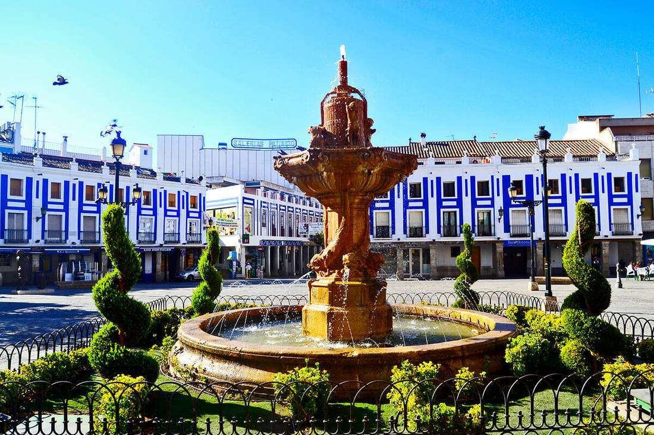
La plaza de España es el centro neurálgico del municipio y tiene una estética muy curiosa gracias a los soportales y a las fachadas de color blanco y añil.

Slide 20
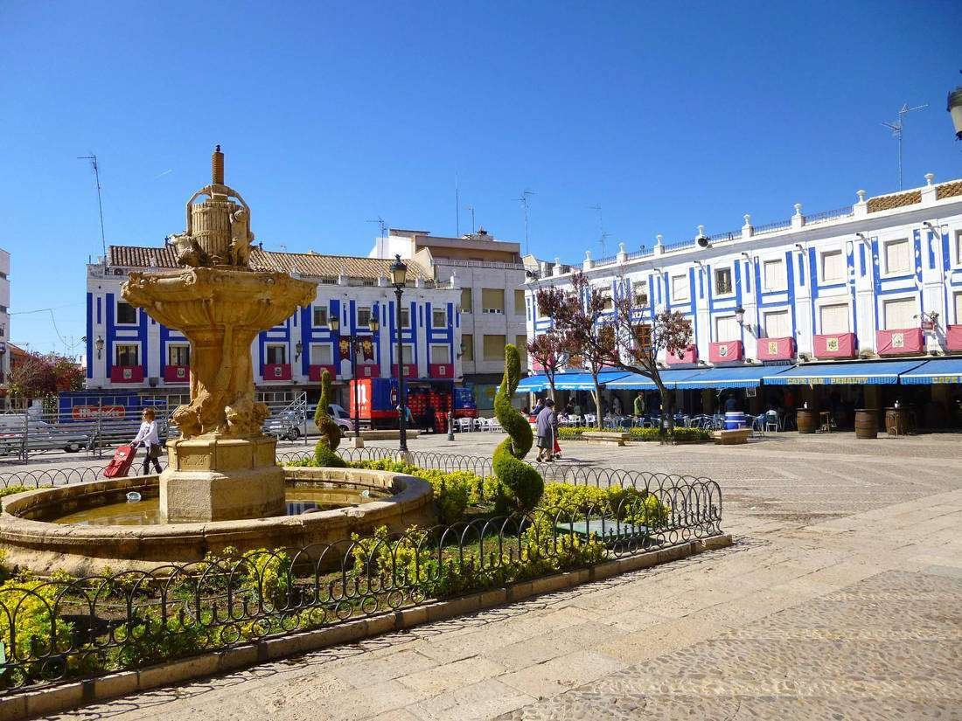
Además de albergar numerosos bares y restaurantes, también acoge el edificio del Ayuntamiento, el mercado, la iglesia de la Asunción y una fuente en honor al vino, tan importante en Valdepeñas.

Slide 21
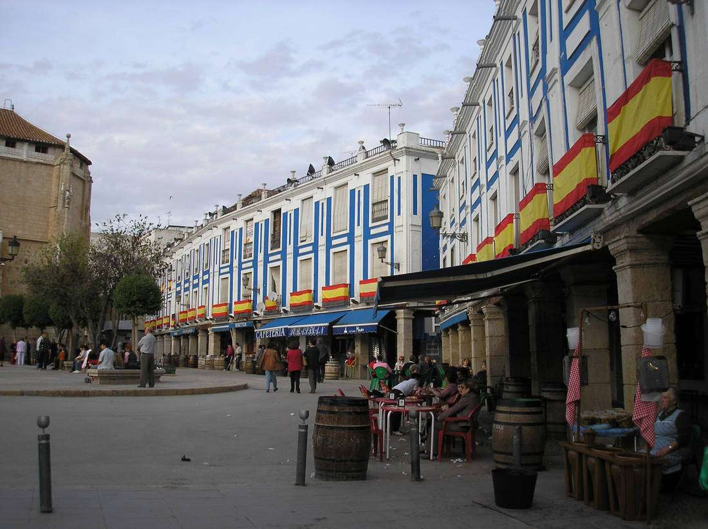
Con los mismos colores de la plaza también está decorada la estación de tren de Valdepeñas, con un estilo muy manchego. Sus alrededores están dedicados al vino con algunas de las bodegas más importantes del pueblo, como la Bodega Arúspide, y el Museo del Vino de Valdepeñas.

Slide 22
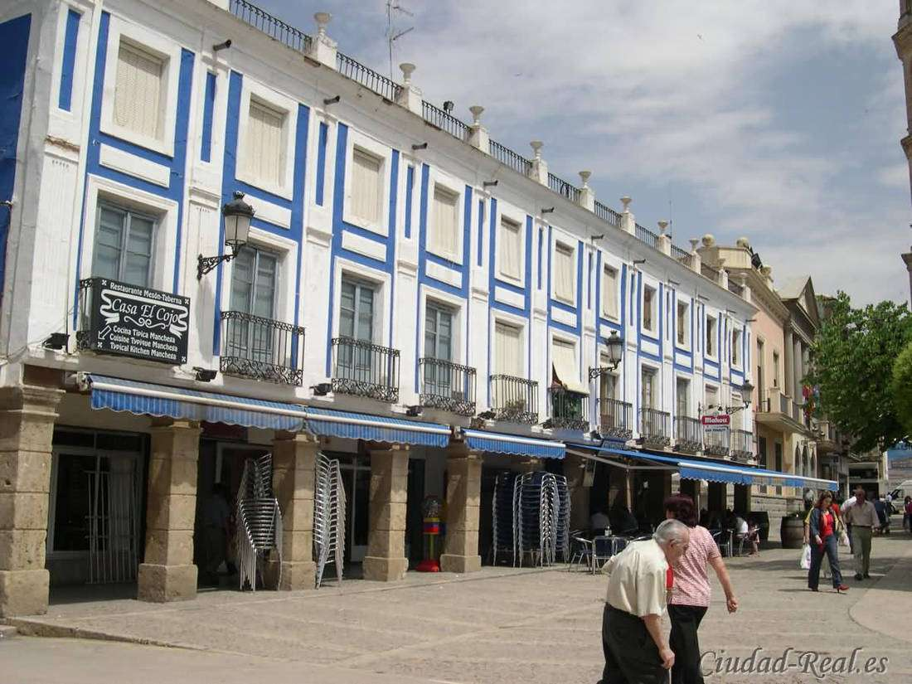
El aspecto actual de la Plaza de España de Valdepeñas se remonta a finales del siglo XVIII y principios del XIX, y en ella destacan los soportales que sujetan las fachadas de tipo historicista que están decoradas en llamativos colores blanco y añil.

Slide 23
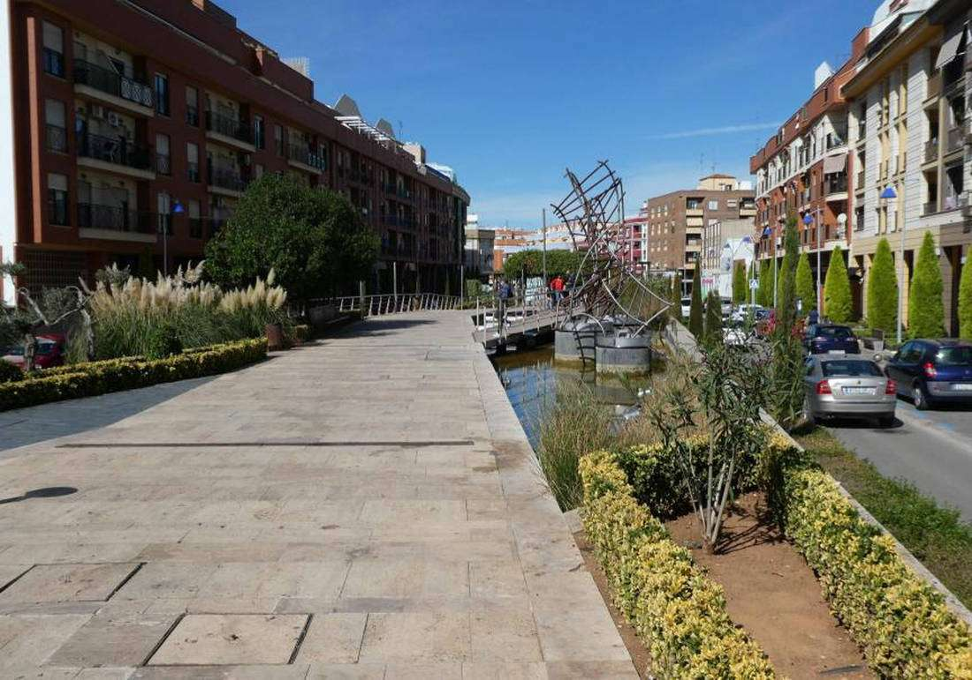
En estas tierras el vino va más allá de ser un producto estrella. Es cultura y tradición. El vino y Valdepeñas están asociados desde tiempos inmemoriales y a su vez la historia de esta unión es la historia de una de las Denominaciones de Origen más antiguas, reconocida en 1932, y más conocidas por los españoles.

Slide 24
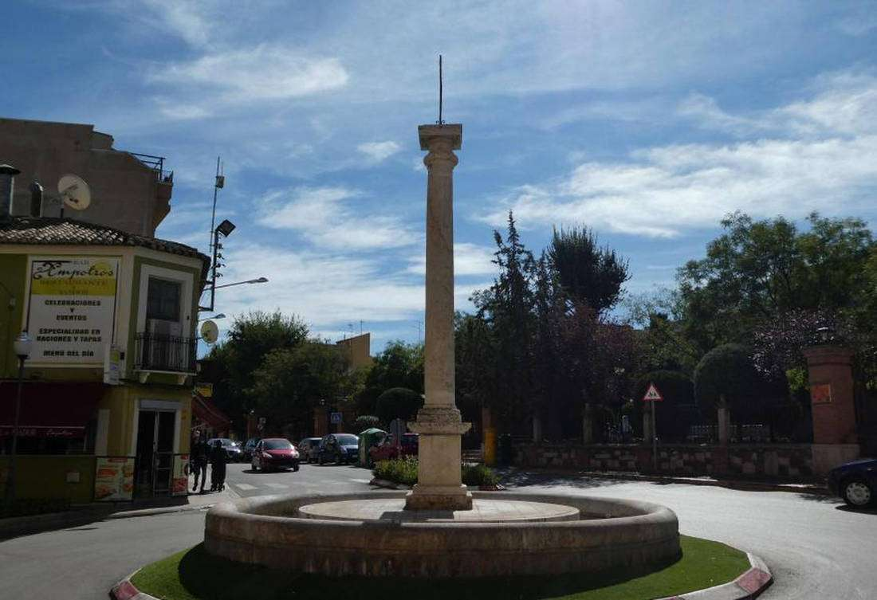
Cuando la corte de Felipe II se instala en Madrid (1561) se extiende la fama de la calidad del vino de Valdepeñas y desde ese momento forma parte de la historia de la Villa. Allí se populariza su consumo y los impuestos especiales permiten al rey Carlos III, sufragar algunas de las obras más importantes de su reinado.

Slide 25
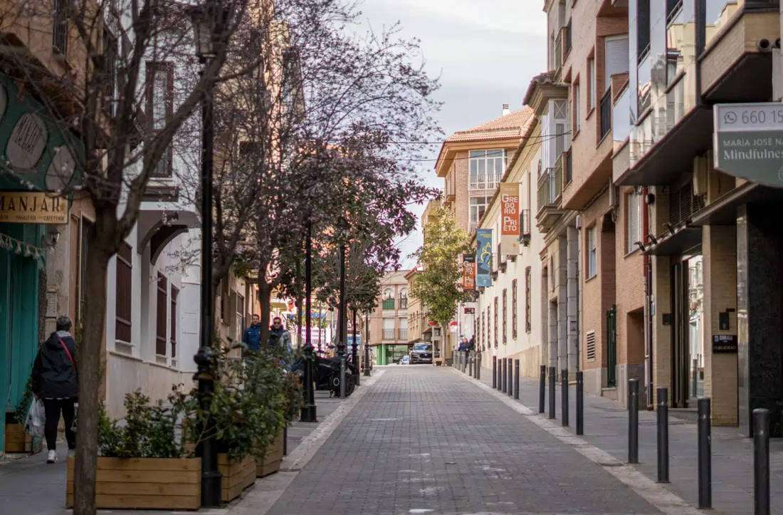
Como la Puerta de Alcalá o la Puerta de Toledo. Ya en 1790 se habla de una producción anual de 200.000 arrobas de vino, pero es en el siglo XIX cuando su comercio queda establecido de una forma continuada.

Slide 26
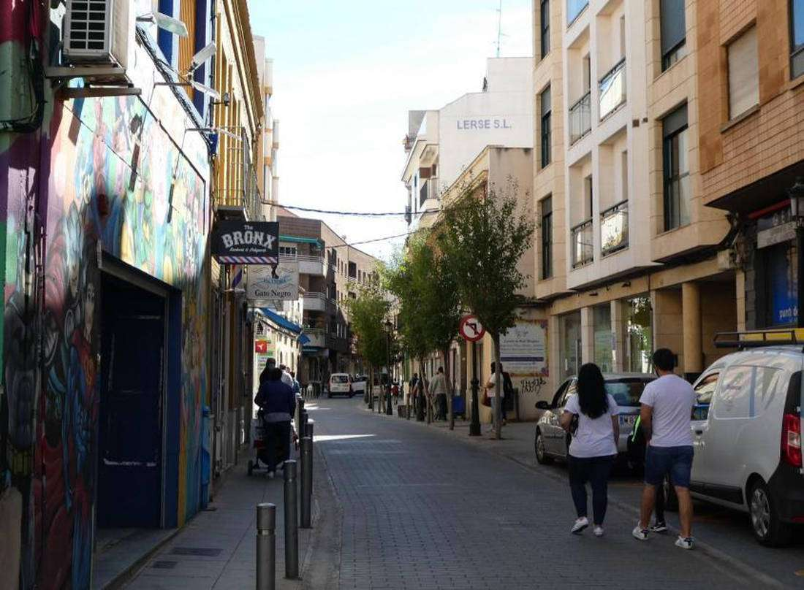
Los de Valdepeñas están probablemente entre los vinos con más solera de nuestro país. Ha sido tradicionalmente una zona productora de vinos jóvenes y crianzas cortas. Esa juventud es precisamente la seña de identidad de los vinos de esta Denominación de Origen.

Slide 27
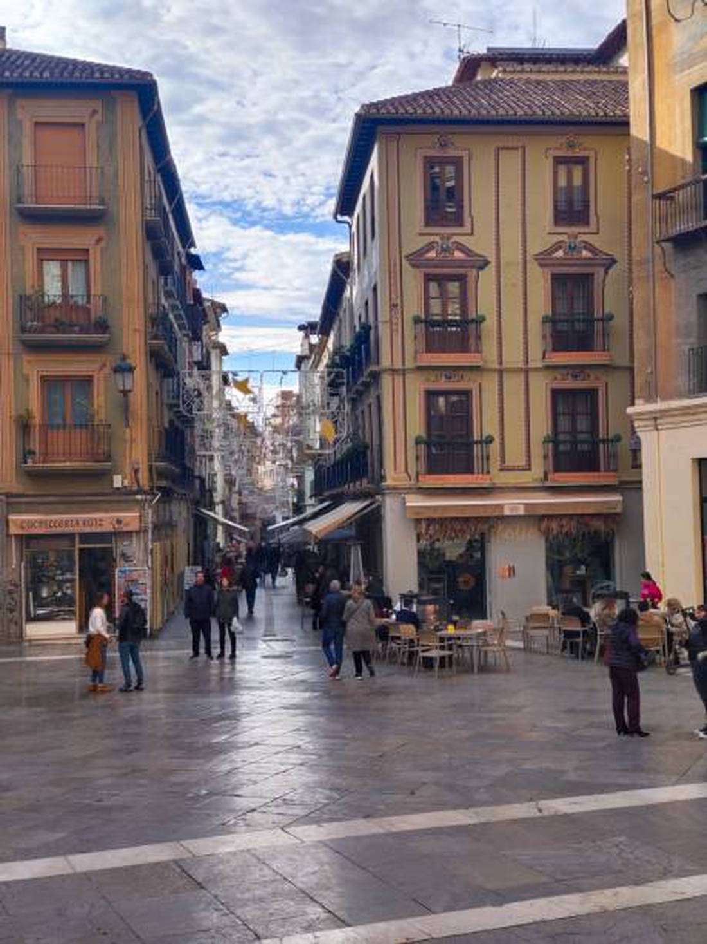
Una parada obligatoria en la visita enoturística es el Museo del vino de Valdepeñas. El Museo del Vino de Valdepeñas es un ejemplo vivo de la transición del mundo artesanal a la incipiente industrialización del s. XX en la elaboración del vino.

Slide 28
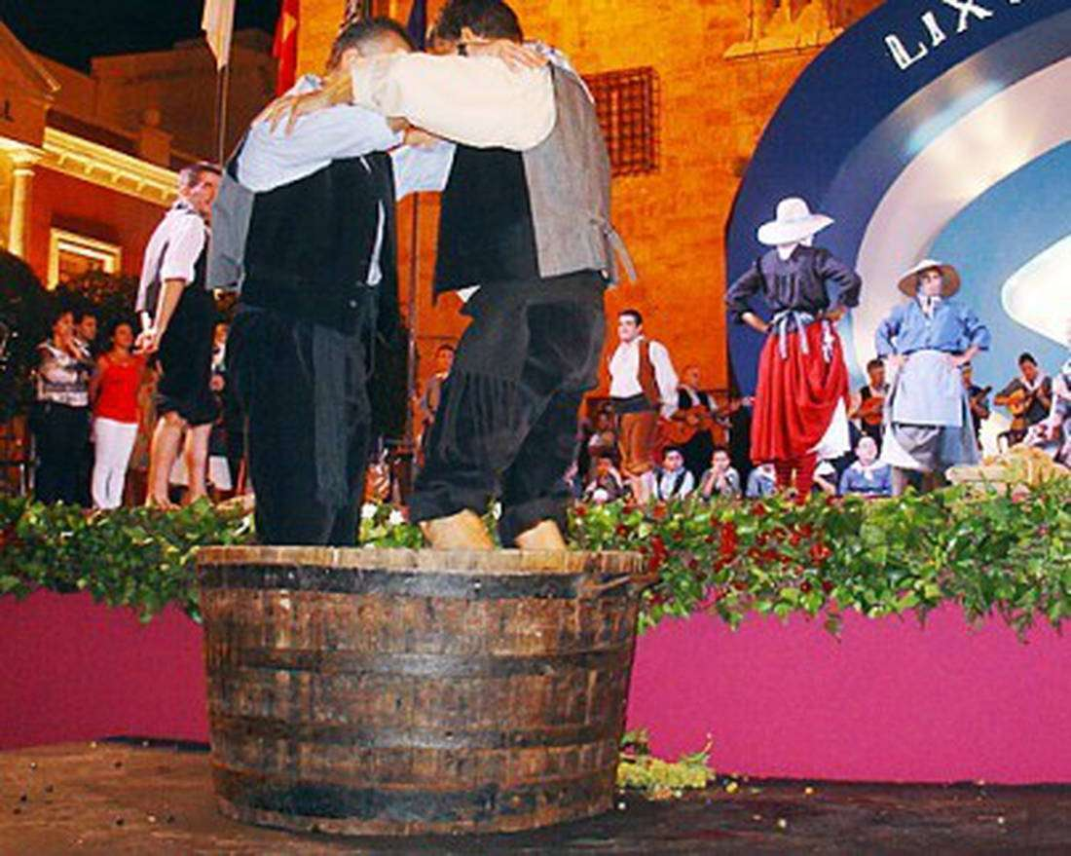
Como sede de una de las denominaciones de origen vinícolas más importantes de España, Valdepeñas celebra durante una semana las Fiestas de la Vendimia con más de cien actos culturales, deportivos, lúdicos y religiosos, ofreciendo conciertos y degustaciones en toda la ciudad.

Slide 29
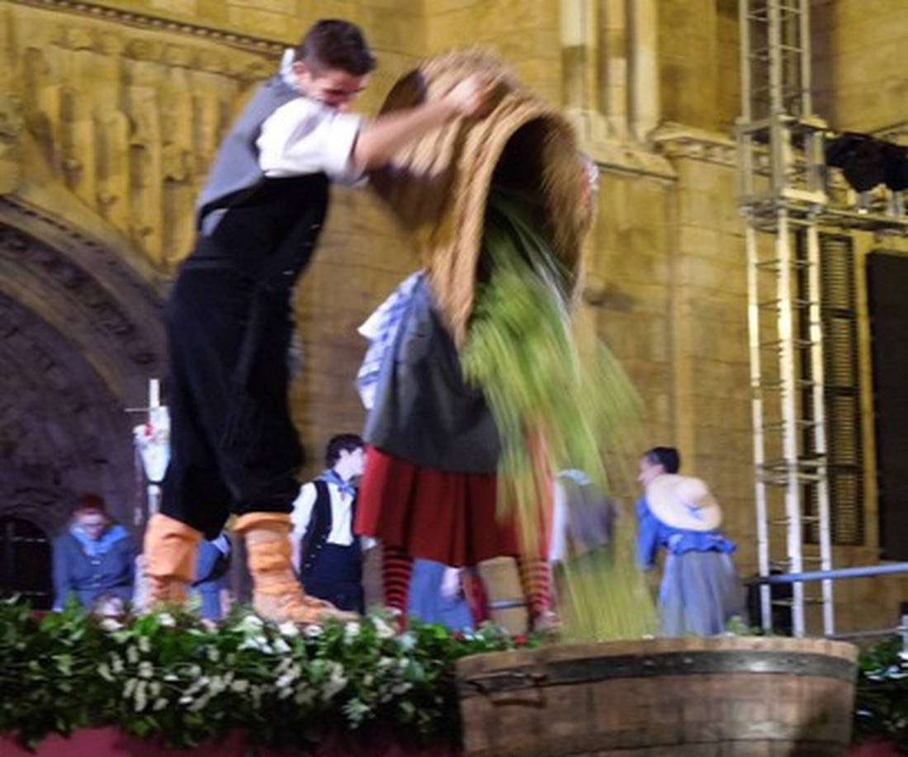
La importante Exposición Internacional de Artes Plásticas, con entrega de la Medalla de Oro a un artista destacado, es la celebración más importante de la Fiesta de la Vendimia dedicada al arte pictórico.

Slide 30
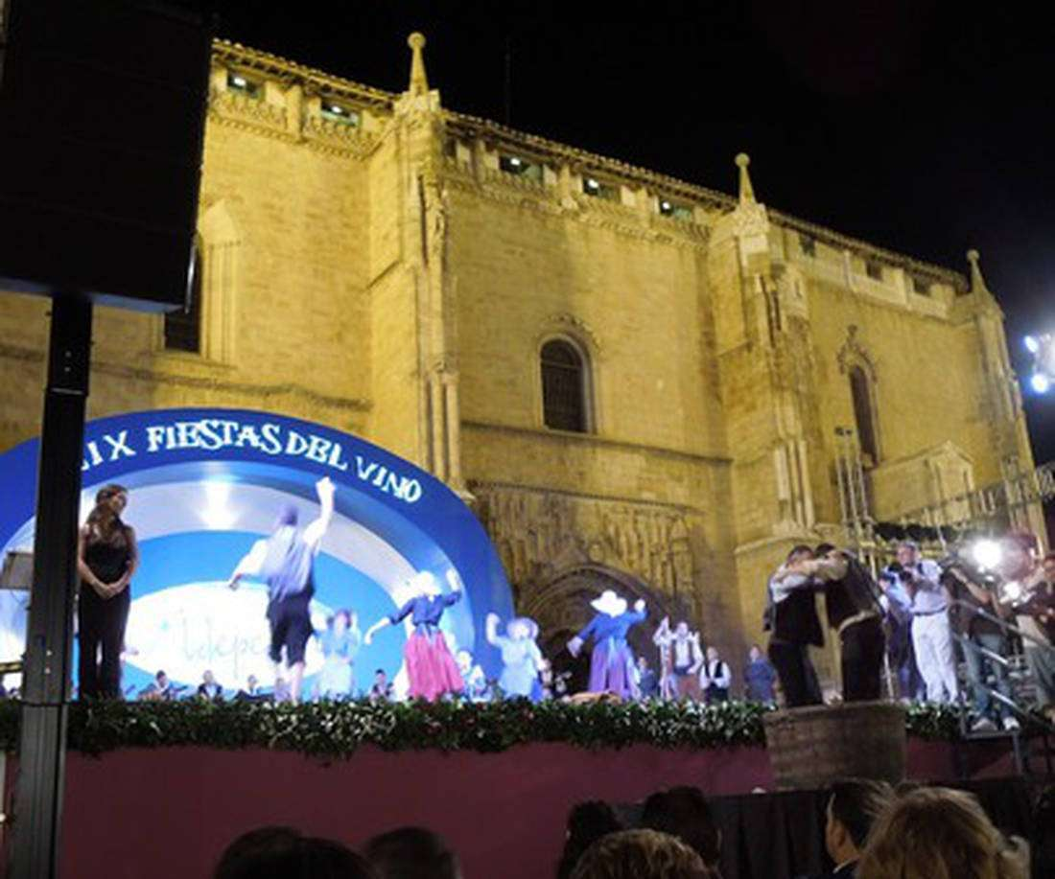
Significativo es el Encuentro Nacional de Bandas de Música “Ciudad del Vino” que reúne a diferentes bandas, las cuales desfilan en pasacalles por la ciudad. Además del Festival Folclórico “Ciudad del Vino”, diferentes grupos encienden las noches, con actuaciones estelares en el último fin de semana.

Slide 31
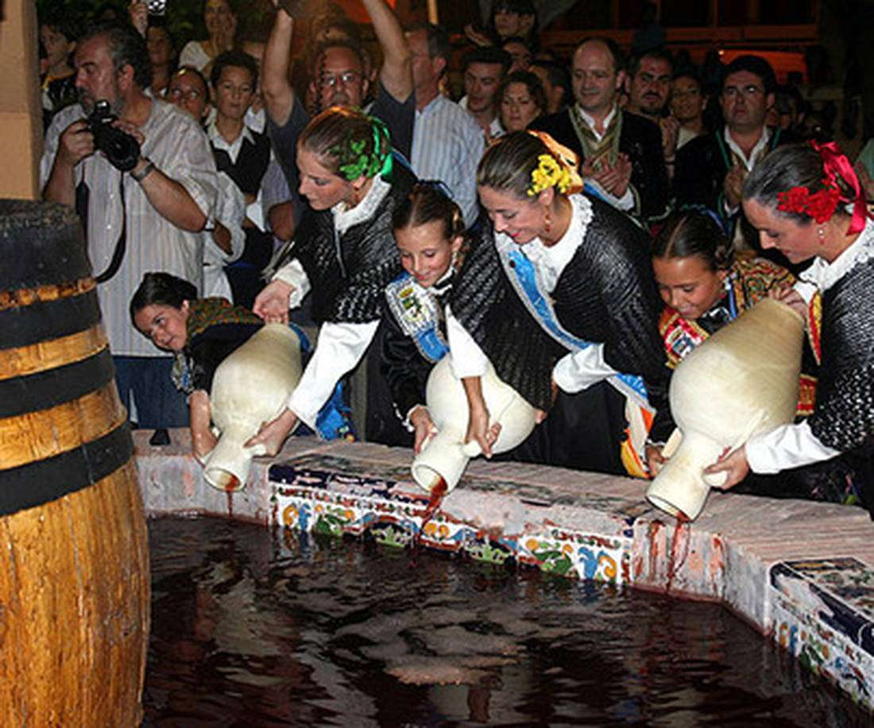
Los talleres dirigidos a los pequeños de la casa, habitualmente celebrados por la mañana, se complementan con espectáculos de tarde para que ellos también sean protagonistas en estas fiestas.

Slide 32
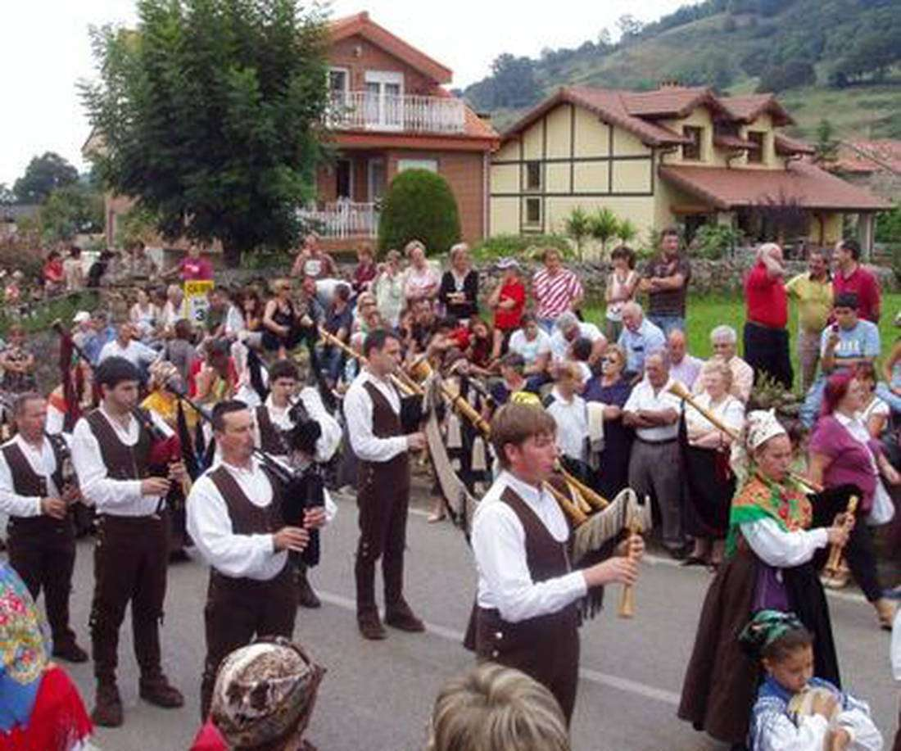
Las Fiestas de la Vendimia se celebran conjuntamente con las fiestas patronales. Los actos en honor a la Virgen de la Consolación cuentan con la presentación de los niños nacidos ese año a la Señora, la ofrenda del primer mosto y una ofrenda floral con el himno compuesto al efecto para la Patrona.

Slide 33
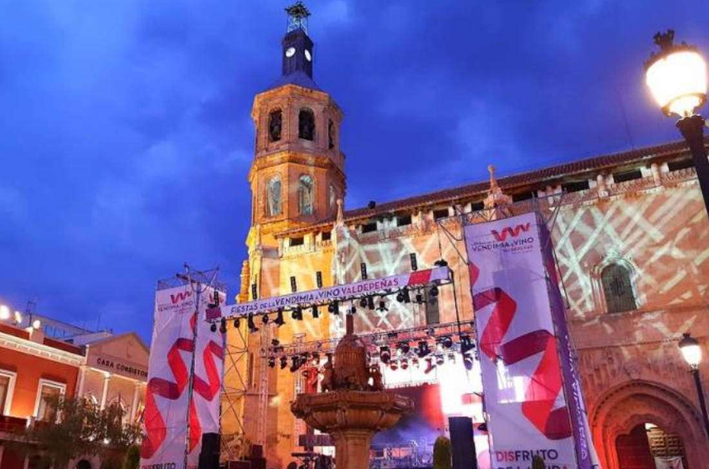
Las Fiestas del Vino de Valdepeñas comenzaron a celebrarse en el año 1953, y tienen lugar del día 1 al 8 de septiembre, ambos inclusive.

Slide 34
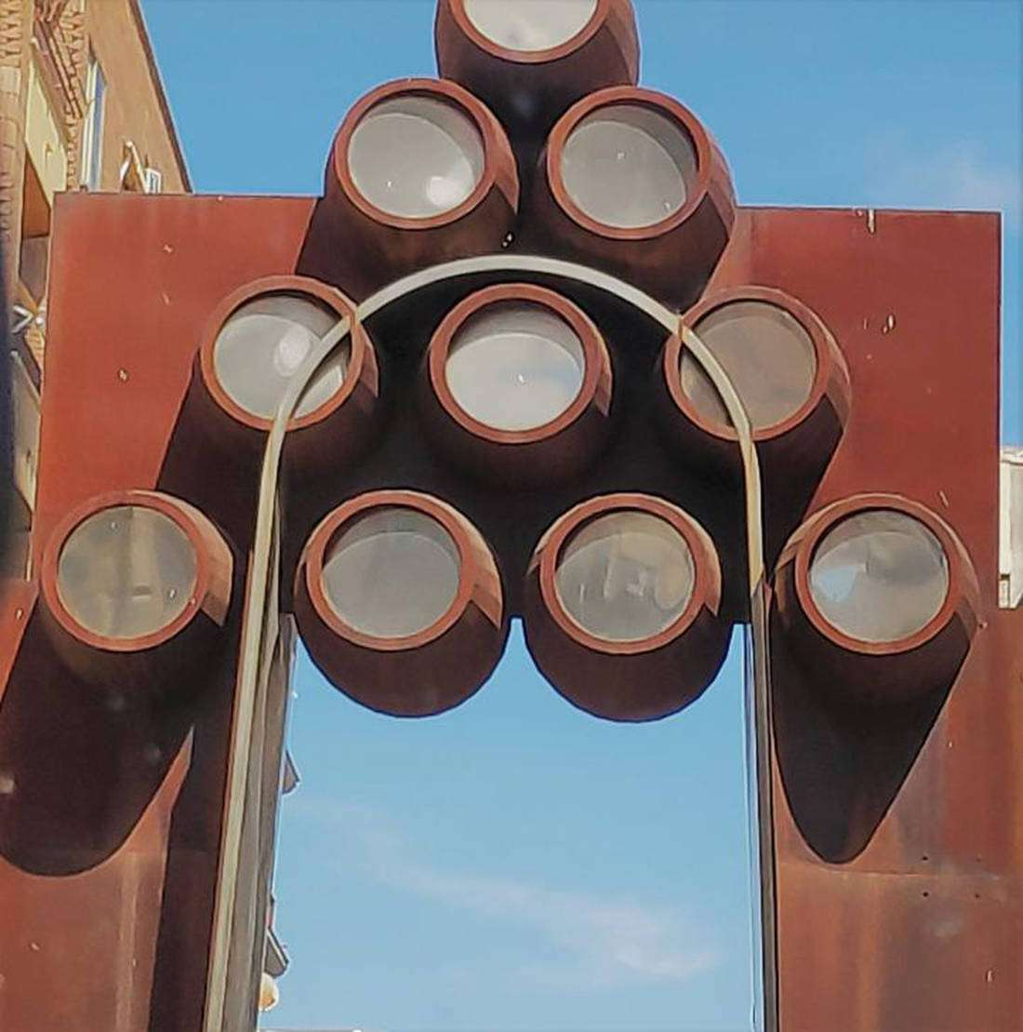
Puerta del vino
Y para aquellos a los que les gusta visitar museos, en la misma ciudad podrán disfrutar del Museo Municipal, del Museo de la Fundación Gregorio Prieto y del Museo del Vino.

Slide 35
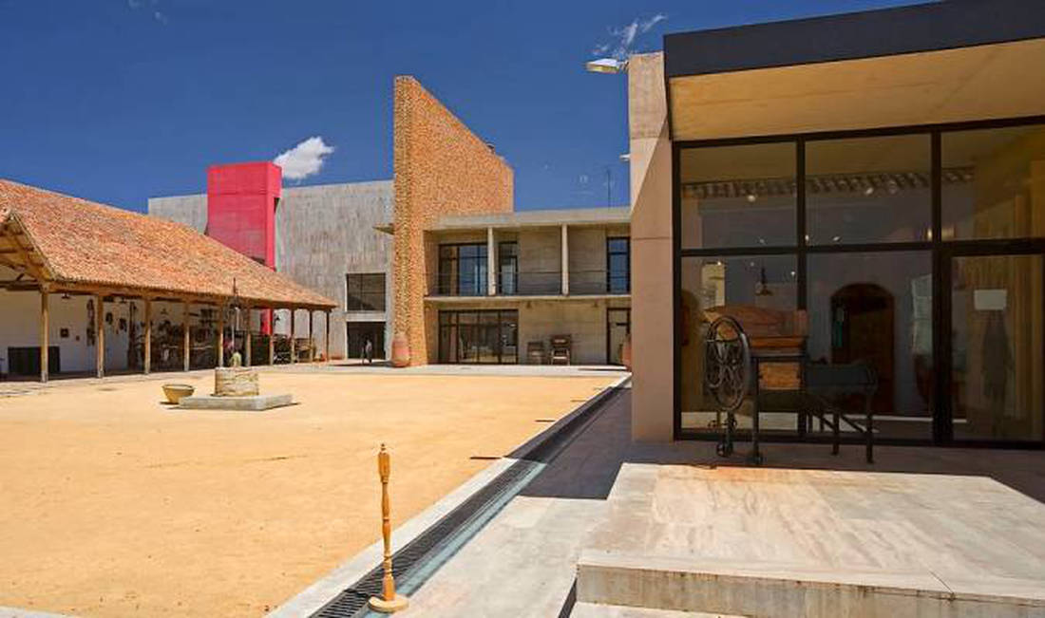
La Fundación Museo del Vino de Valdepeñas se encuentra en la calle Princesa número 39, y es el lugar a donde hay que ir si queremos saber todo lo relacionado con este preciado caldo.

Slide 36
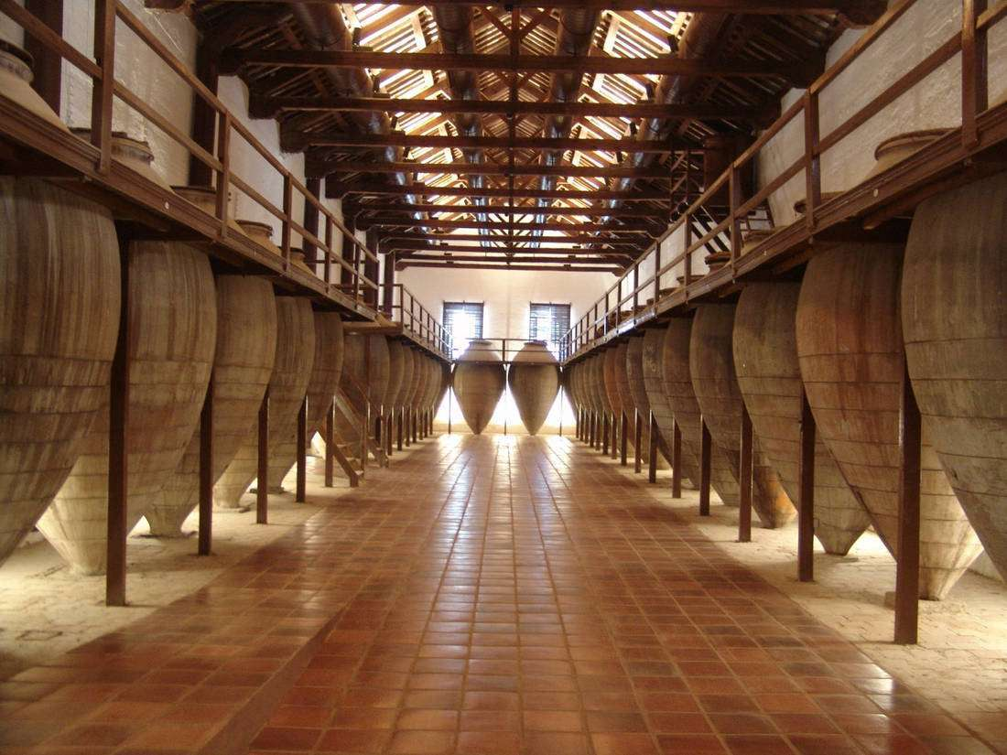
Sala de tinajas en Bodegas Navarro
En el museo invitan a los visitantes a conocer, de una forma didáctica pero muy entretenida, toda la evolución de las prácticas culturales de la vid y la elaboración de los caldos. En su interior acoge toda la historia y tradición de la Denominación de Origen Valdepeñas.

Slide 37
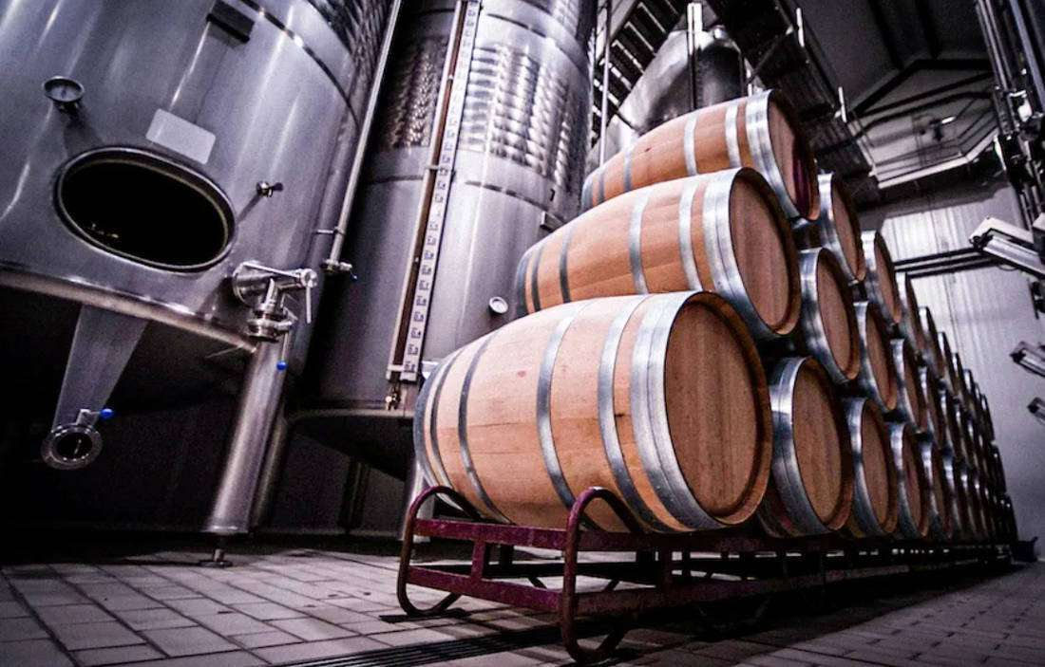
Nave de depósitos y barricas en Bodegas Córcovo
Centrándose sobre todo en el periodo que va desde la década de los años setenta hasta “la nueva generación de los vinos de Valdepeñas”.

Slide 38
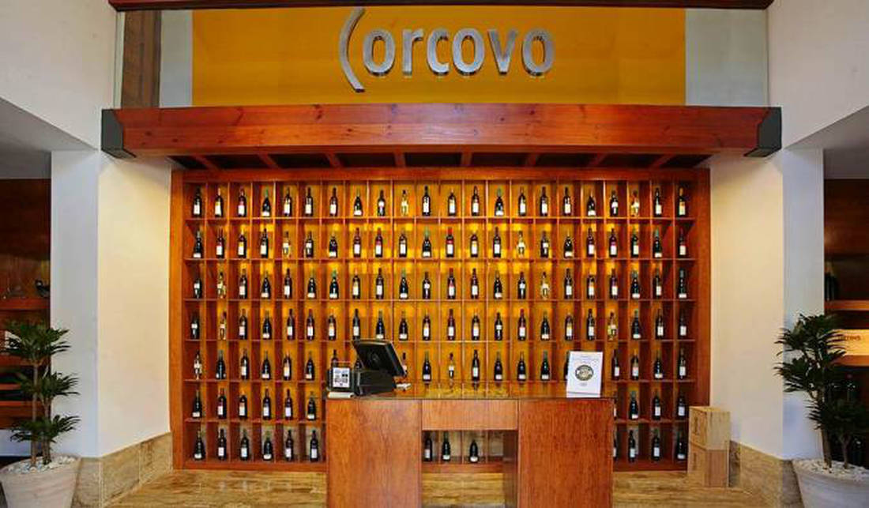
Los viñedos y las bodegas son la auténtica razón de ser de la Ruta del Vino de Valdepeñas. Encontraremos bodegas pequeñas y de grandes dimensiones, antiguas bodegas y otras muy modernas, pero en prácticamente todas ellas nos ofrecerán una magnífica experiencia que gira en torno al vino.

Slide 39
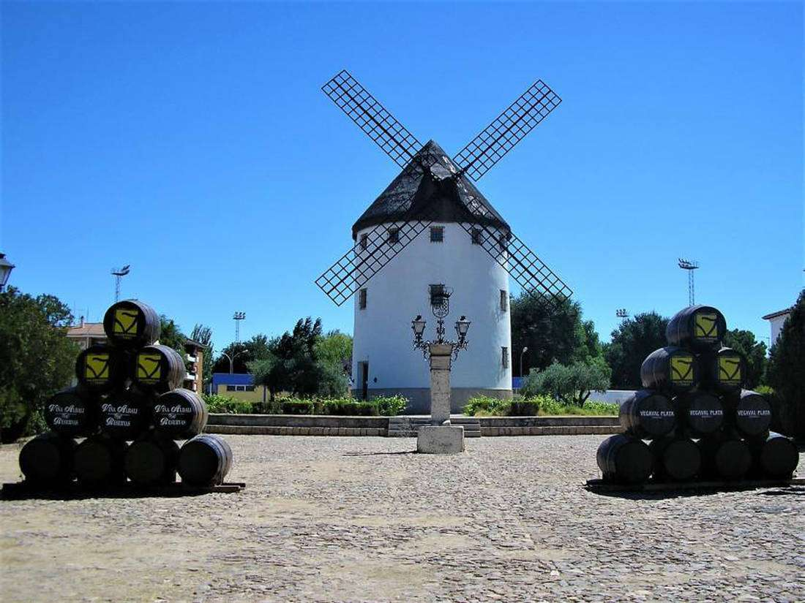
Ya llegando a las afueras de la villa está el Museo de Los Molinos de Gregorio Prieto junto al molino con el mismo nombre, el mayor molino del mundo.

Slide 40
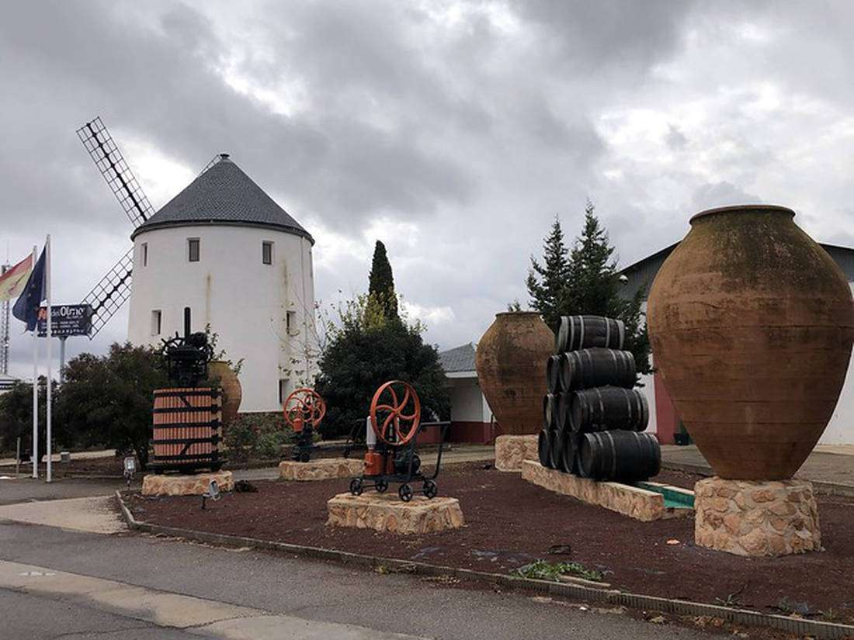
Valdepeñas puede presumir de buen vino y buen queso, cosa que casi todos conocemos. Pero una de las cosas que seguro que pocos saben, es que cuenta con el molino de viento más grande del mundo. Hoy día, aquí se imparten talleres sobre las tradiciones valdepeñeras.

Slide 41
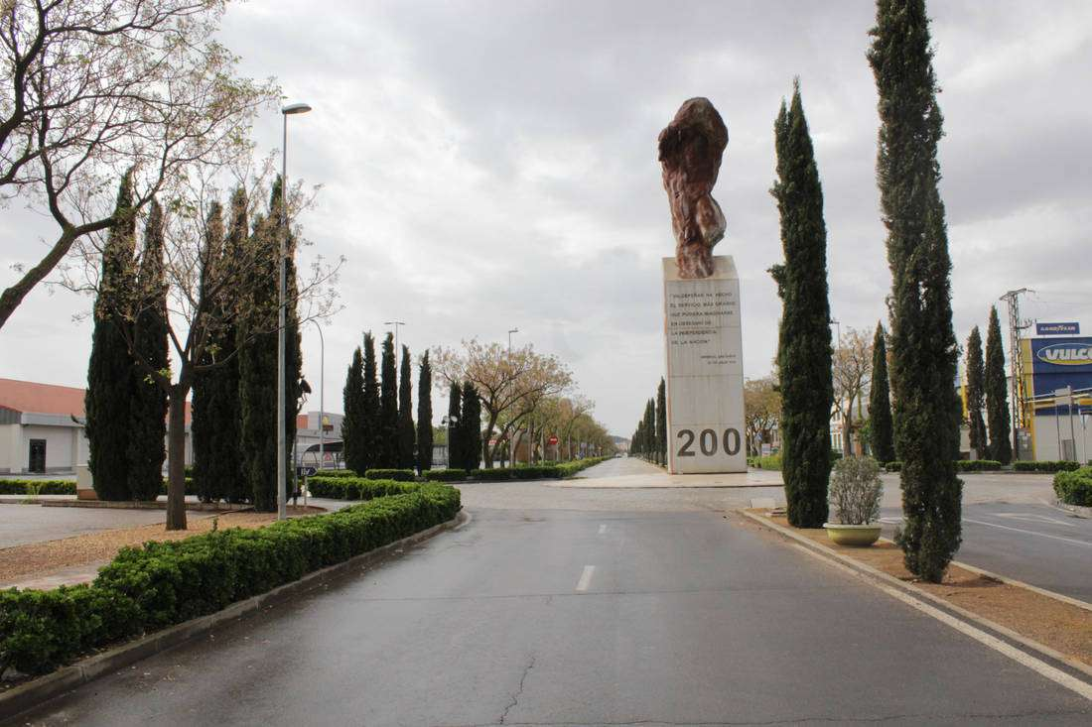
200 años. Monumento a los héroes del 6 de junio. Avenida de las tinajas.
En sus Episodios Nacionales, Benito Pérez Galdós relataba cómo aquel recordado día de 1808 ríos de sangre y agua hirviendo discurrían entre los jinetes descabalgados por la violenta refriega. Podaderas, tejas y toda suerte de impedimenta defensiva completaban este retrato de devastación, confundidos entre los sables y corazas imperiales.

Slide 42
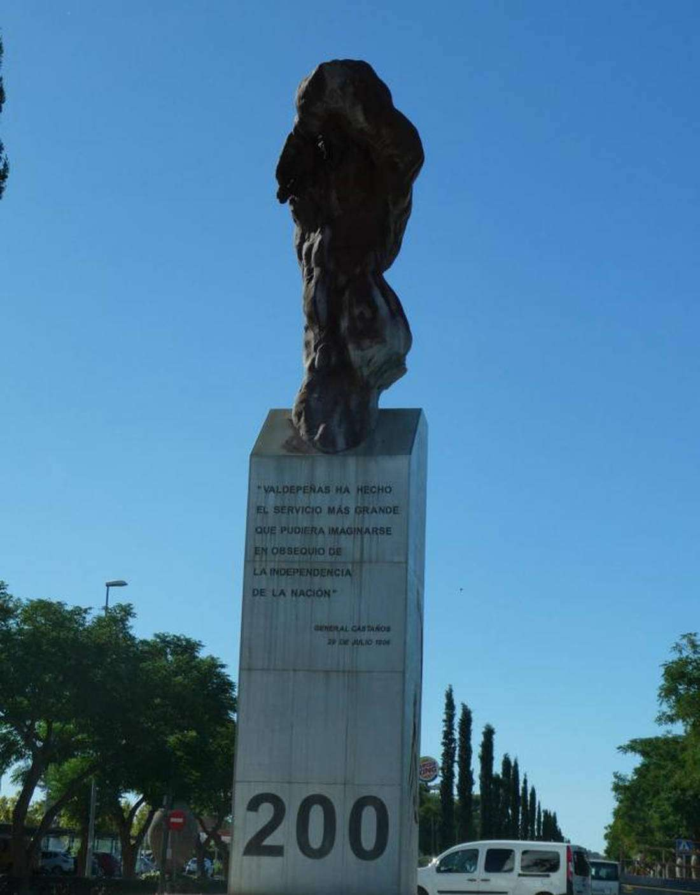
Miles de vidas han sucumbido desde que en 2019 esta pandemia revelara su más cruel faz. Muchas historias personales se entrelazan en cada relato humano de las víctimas y sus familias. Tras el 6 de junio vinieron años de crisis demográfica, económica y social, pero también de recuperación.

Slide 43
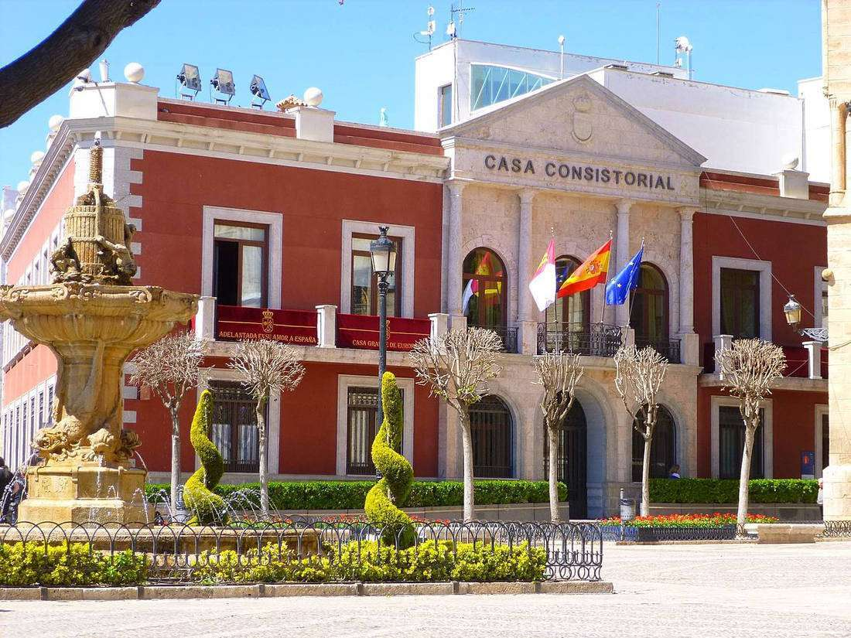
La reconstrucción sobre las cenizas de aquel clamoroso incendio nos tenía reservado un pujante siglo XIX para Valdepeñas, sede del Banco de España, o el ferrocarril. Imponentes ejemplos de la arquitectura ecléctica y modernista se levantaron sobre los cimientos de los tapiales de la Edad Moderna.

Slide 44
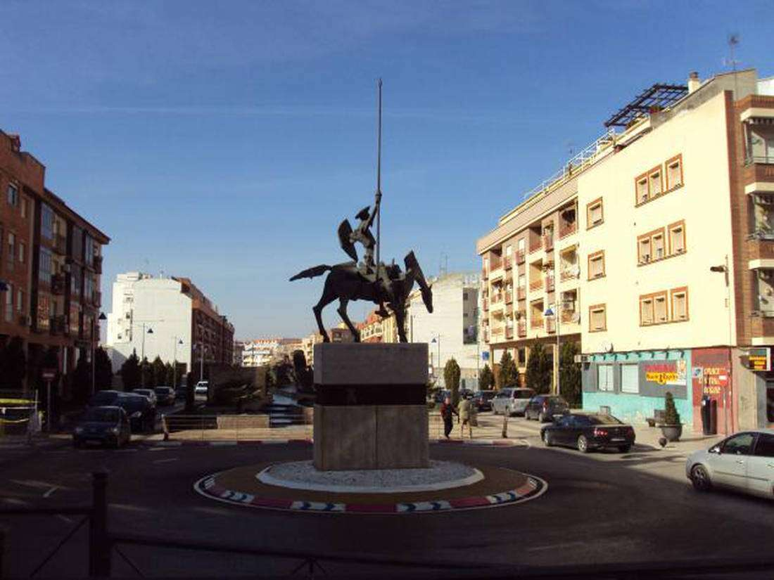
Un pueblo que año tras año recuerda a tantos héroes anónimos está llamado a perpetuar su esencia en las generaciones futuras. La conmemoración cumple, a pesar de las restricciones asociadas a la presente coyuntura sanitaria, una importante labor social.

Slide 45
Volverán las dramatizaciones en la calle Ancha, los encuentros entre todas las asociaciones para mostrar lo mejor que sabemos hacer: construir comunidad a partir del respeto y el recuerdo de nuestros antepasados, los gigantes a cuyos hombros observamos con fortaleza el presente. Feliz 6 de junio.

Slide 46
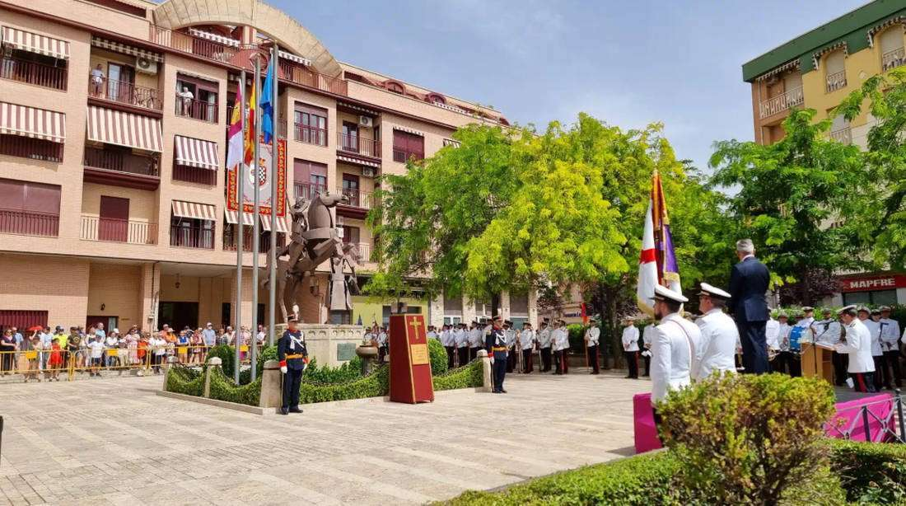
Valdepeñas ha conmemorado la efeméride del 6 de Junio de 1808 con una jornada festiva local en la que ha tenido lugar el tradicional homenaje en la Plaza de la Independencia. Un acto que ha dado comienzo con un desfile militar por la calle Seis de Junio hasta la Plaza de la Independencia.

Slide 47
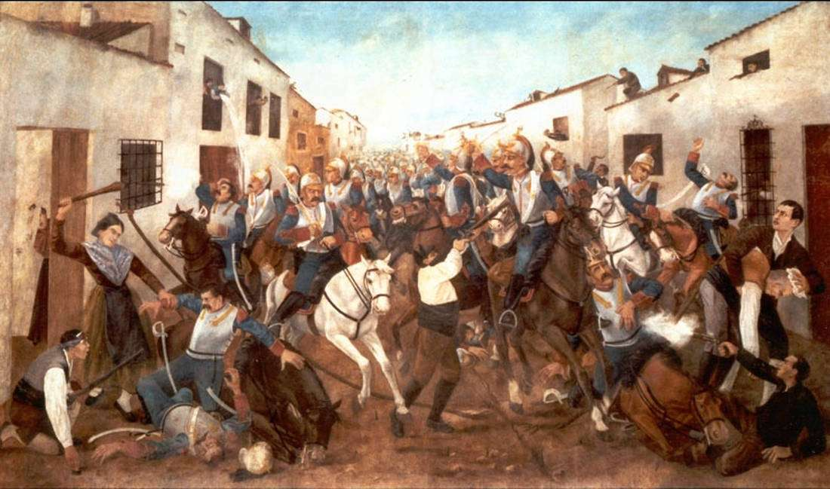
CONTIENDA DEL 6 DE JUNIO
La Contienda de Valdepeñas tuvo lugar el 6 de junio de 1808 cuando los habitantes de la villa manchega se negaron a dejar pasar por su calle principal, que era la carretera a Andalucía, a las tropas napoleónicas del general Liger-Belair.

Slide 48
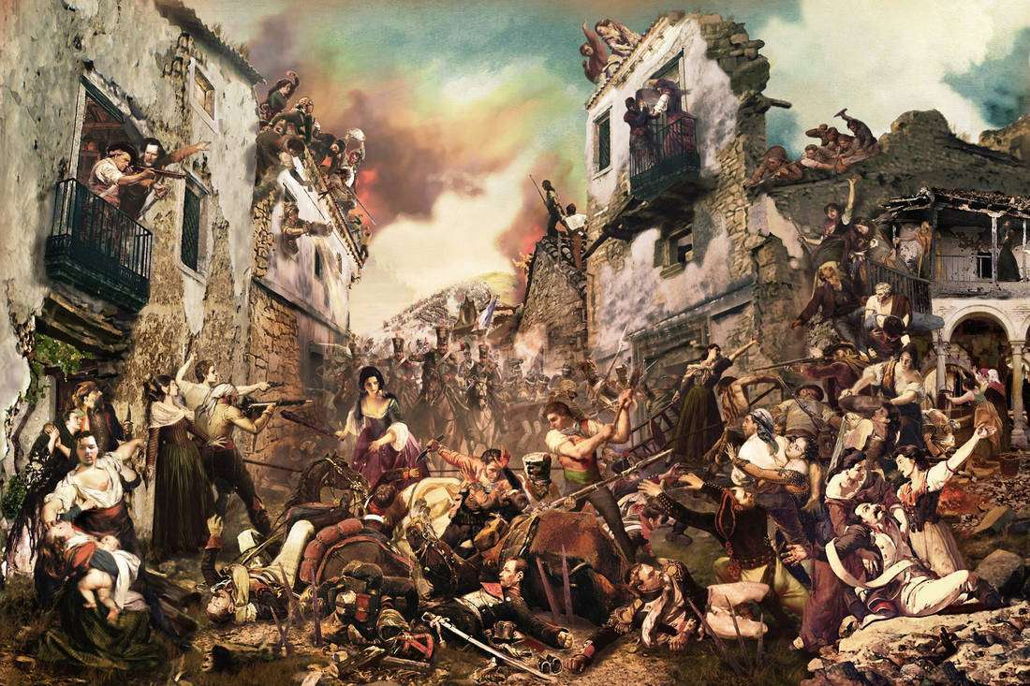
Los hombres acababan de ser alistados en la compañía de Pedro Alesón, así que la labor de las mujeres sería crucial en la defensa, destacando Juana la Galana. Ante la imposibilidad de cruzar por la carretera y del alto número de bajas que fue alcanzando, el ejército francés decidió incendiar el pueblo.

Slide 49
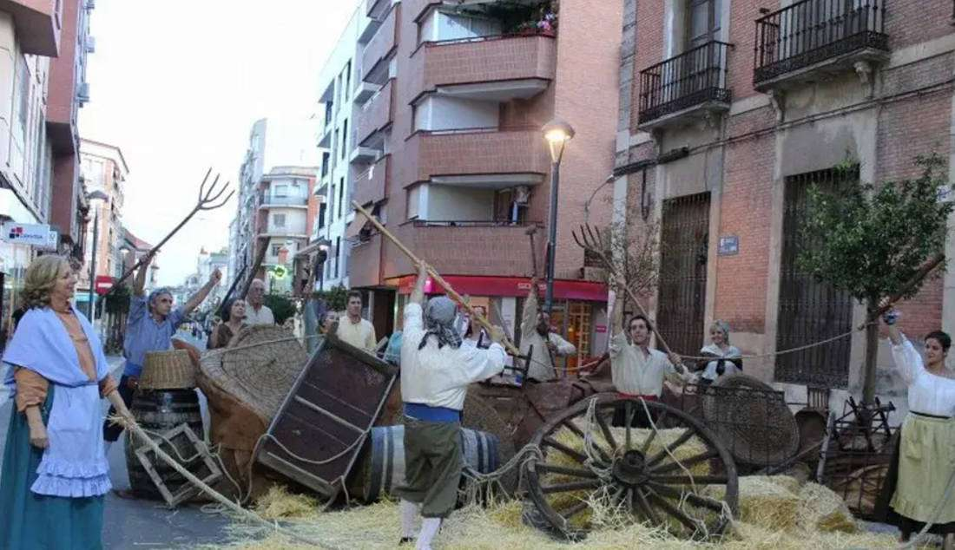
Hay que recordar que el hecho histórico más destacado de la ciudad, que da lugar a este homenaje, prólogo de la Batalla de Bailén y síntesis de la mentalidad romántica de su época, se produjo el 6 de junio de 1808.

Slide 50
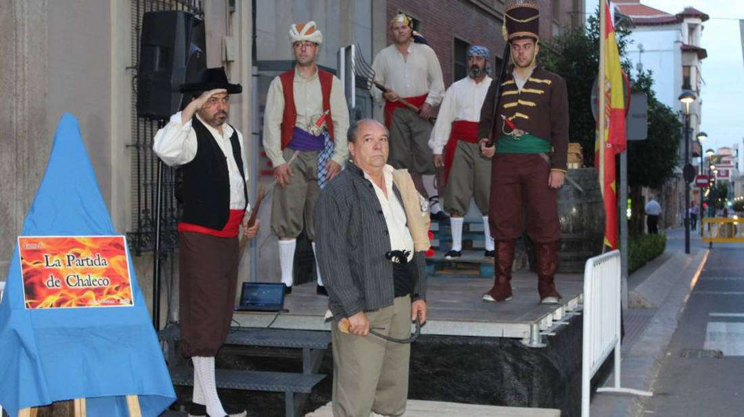
Sus habitantes, con los más rudimentarios útiles de defensa, como calderos de aceite hirviendo, impidieron la llegada de las tropas francesas a Bailén y con ello favorecieron el triunfo del General Castaños. Destaca en este hecho histórico los famosos guerrilleros locales Juana «La Galana» y Francisco Abad Moreno «Chaleco».

Slide 51
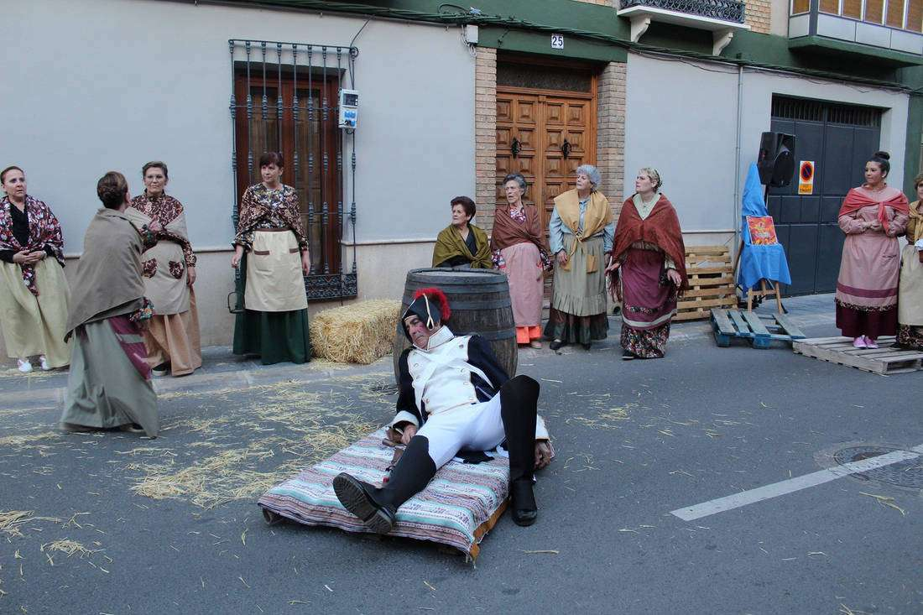
Viendo que la ciudadanía no cejaba en la lucha, el General francés se rindió y no sólo no continuaría hasta Andalucía, sino que desalojó toda la provincia de La Mancha. Este retraso fue fundamental para la victoria española en la Batalla de Bailén, siendo la primera derrota de Napoleón.

Slide 52
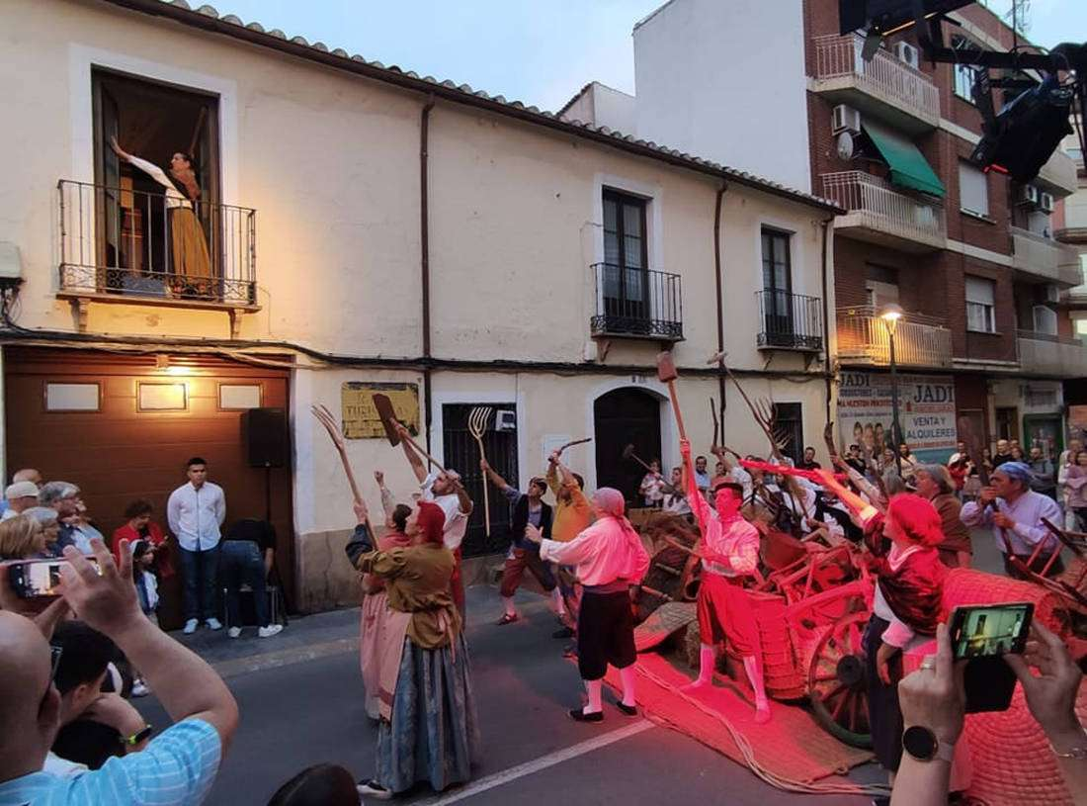
El general Castaños, victorioso en Bailén, dijo de Valdepeñas que había hecho el «acto más heroico en honor de la independencia de la nación». Fernando VII y la reina María Cristina le concederían años más tarde los títulos de «Muy Heroica Ciudad».

Slide 53

A solo 7 kilómetros del centro de Valdepeñas está el yacimiento del poblado ibérico del Cerro de las Cabezas. Estos restos datan del siglo VII a.C. y son totalmente visitables junto con su centro de interpretación.

Slide 54

El entorno natural de Valdepeñas es muy interesante porque se encuentra a pocos kilómetros del Parque Nacional de Cabañeros, del Parque Nacional de las Tablas de Daimiel, del Parque Natural las Lagunas de Ruidera y del Parque Natural de Despeñaperros, algunos de los más importantes y con mayor riqueza de todo el país.

Slide 55

Hoy Valdepeñas está cambiando mucho. Grandes urbanizaciones se han extendido por lo que hace un siglo era campo de cultivo. Está elevando su población más deprisa que nunca y se están llevando a cabo muchas obras que la sitúan como una gran ciudad.

Slide 56
Música Enlazada
Títulos:
- Romeo y Julieta
- Huapango de Moncayo
- Tubular Bells
( Luis Cobos y Mike Oldfield )

Slide 57







¿Te ha gustado?
Puedes ver más entrando
Aquí
Además puedes recibir powerpoints en tu correo electrónico suscribiéndote aquí:

